Slide 1
MENGENAL SEO, SEM & MEMBUAT WEBSITE

Slide 2
Fokus Utama
Revolusi Industri 4.0
Shorten Time to Market
01
Siklus Inovasi yang lebih singkat, produk yang lebih kompleks, serta volume data yang lebih besar.
Increase Flexibility
02
Mass production yang lebih terindividualisasi, Pasar yang volatile, serta Produktivitas yang tinggi.
Boost inefficiency
03
Efisiensi energi dan sumber daya menjadi faktor kompetisi yang kritikal.

Slide 3

Standar keterampilan yang harus dikuasai
Keterampilan Umum
Mampu menerapkan pemikiran logis, kritis, sistematis, dan inovatif dalam konteks pengembangan atau implementasi ilmu pengetahuan dan teknologi
Menguasai teknik, prinsip, dan pengetahuan prosedural tentang penggunaan teknologi informasi
Keterampilan Khusus
Mampu secara mandiri mendesain proses bisnis dalam suatu sistem informasi akuntansi yang mendukung penyediaan informasi berbasis teknologi informasi untuk mendukung pengendalian manajemen dan pengambilan keputusan dengan pendekatan siklus pengembangan sistem (System Development Life Cycle)
Sumber: KKNI Kemenristekdikti
3

Slide 4
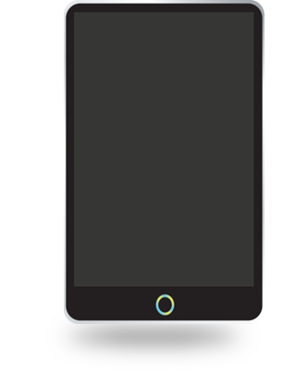

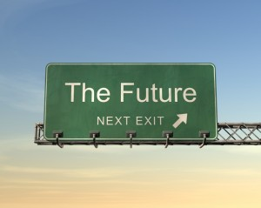
Bagaimana Menyiapkan Masa Depan
01
Investasi pada pengembangan digital skills
02
Menerapkan prototype teknologi baru, Learn by doing!
Pendidikan berbasis international certification dan digital skills
03
Responsif terhadap industri, bisnis dan perkembangan teknologi
04
05
Pembelajaran berbasis human-digital skills
4

Slide 5
Skill Industri Masa Depan
Complex Problem Solving
Kemampuan untuk memecahkan masalah yang asing dan belum diketahui solusinya di dalam dunia nyata.
System Skill
Kemampuan untuk dapat melakukan judgement dan keputusan dengan pertimbangan cost-benefit serta kemampuan untuk mengetahui bagaimana sebuah sistem dibuat dan dijalankan
Social Skill
Kemampuan untuk melakukan koordinasi, negosiasi, persuasi, mentoring, kepekaan dalam memberikan bantuan hingga emotional intelligence
Cognitive Abilities
Skill yang terdiri dari antara lain: Cognitive Flexibility, Creativity, Logical Reasoning, Problem Sensitivity, Mathematical Reasoning, dan Visualization .
Process Skill
Kemampuan terdiri dari: active listening, logical thinking, dan monitoring self and the others
5

Slide 6
Penguasaan 5 Elemen ICT
Kelima elemen di bawah ini membantu proses identifikasi dan pengumpulan informasi akuntansi di era Revolusi Industri 4.0
Business Acumen
Data Interrogation, Synthesis and Analysis
Strategic business decision based on big data
Using structured and unstructured data, evaluate data integrity, conducting risk assesments
Behavioral Competence
Add Contents Title
Intellectual curiosity, critical thinking, & life-long learning
Communication
Add Contents Title
Digital Acumen
Effectively use new and emerging communication channels
Understand how emerging technologies operate
Sumber: Peran Akuntan Profesional Dalam Revolusi Industri 4.0, Ikatan Akuntan Indonesia
6

Slide 7
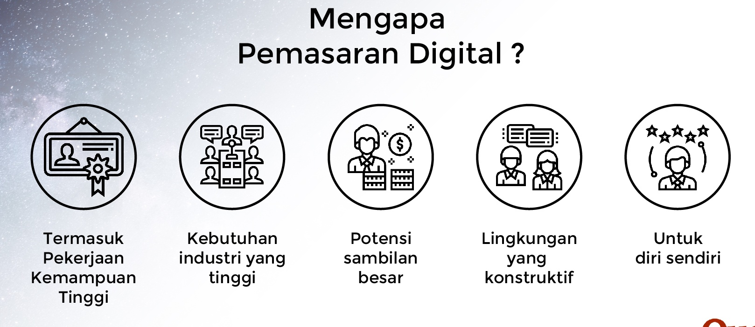

Slide 8
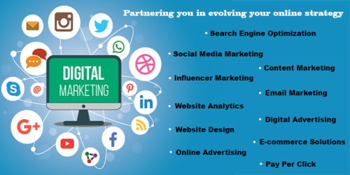

Slide 9
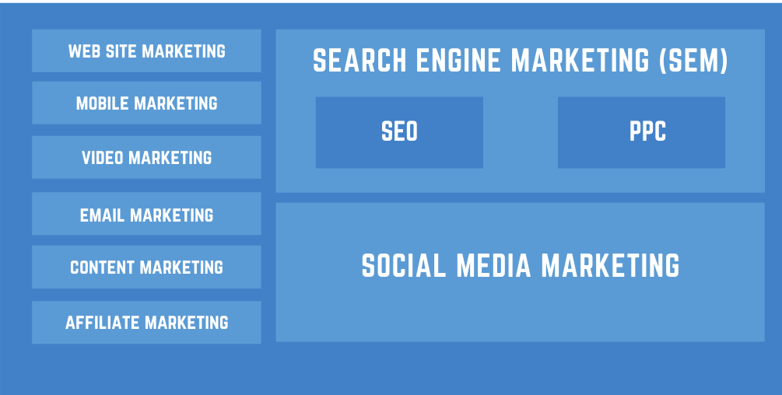
Digital Marketing Component

Slide 10
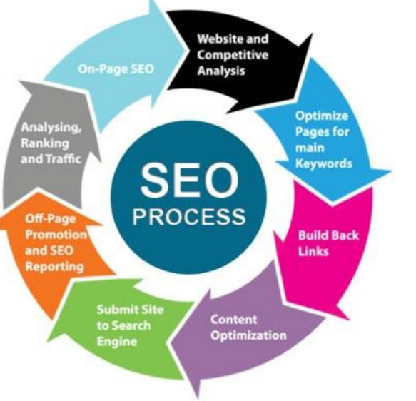
Mengenal SEO
suatu strategi atau serangkaian teknik yang sistematis untuk menempatkan website atau blog berada di halaman utama SERP (Search Engine Result Page) dan potensial sesuai dengan keyword yang ditentukan

Slide 11
Organic Traffic
Organic traffic merupakan salah satu jenis traffic website yang muncul secara organik (asli) tanpa kita membayar dan menggunakan jasa dari pihak kedua ataupun ketiga untuk membawa traffic yang mereka miliki ke website Anda. Salah satu contoh dari perolehan organic traffic ini adalah melalui Search Engine Optimization. Dengan memanfaatkan SEO, Anda tidak perlu membayar, alias gratis.

Slide 12
Langkah jitu SEO
Research Keyword
Reporting
Optimisasi
Submision
Follow up reporting

Slide 13
Mengenal SEM
Sama seperti SEO, SEM juga memiliki tujuan untuk mendapatkan tampilan website atau blog pada halaman utama Search Engine Result Page. Pengguna SEM umumnya identik dengan penawaran produk. Biasanya, pengguna SEM yang beriklan di search engine adalah toko-toko online yang memiliki produk atau jasa untuk dijual.

Slide 14
Paid traffic
Paid traffic ini adalah jenis traffic yang diperoleh karena Anda membayarkan sejumlah uang kepada pihak kedua atau ketiga untuk membawa traffic yang mereka miliki ke website Anda. Salah satu contoh dari paid traffic yang dapat Anda peroleh adalah melalui Search Engine Marketing (SEM) dimana Anda membayar kepada Google sehingga website Anda akan muncul di atas pencarian Google sesuai dengan keyword yang ditentukan. Contoh lainnya adalah dengan mengiklankan produk atau brand Anda di website lain, dan setiap klik yang dilakukan pada banner iklan produk atau brand Anda, Anda akan membayar kepada website tersebut atas traffic yang terjadi. Tidak hanya itu, namun hal ini juga dapat dilakukan di social media lain seperti YouTube, Instagram, Facebook dan lainnya.

Slide 15
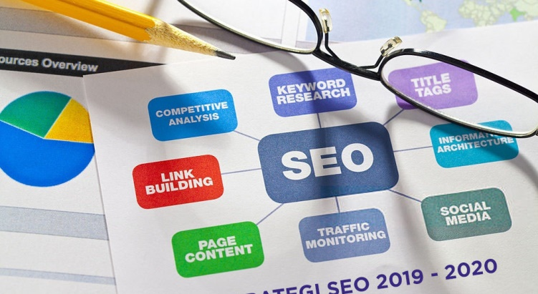
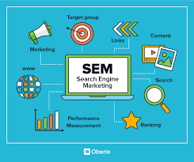
ORGANIC & PAID TRAFFIC

Slide 16
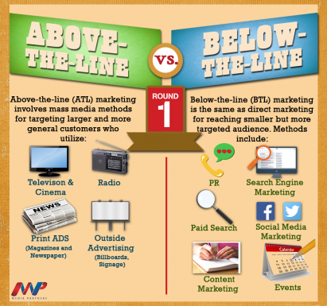
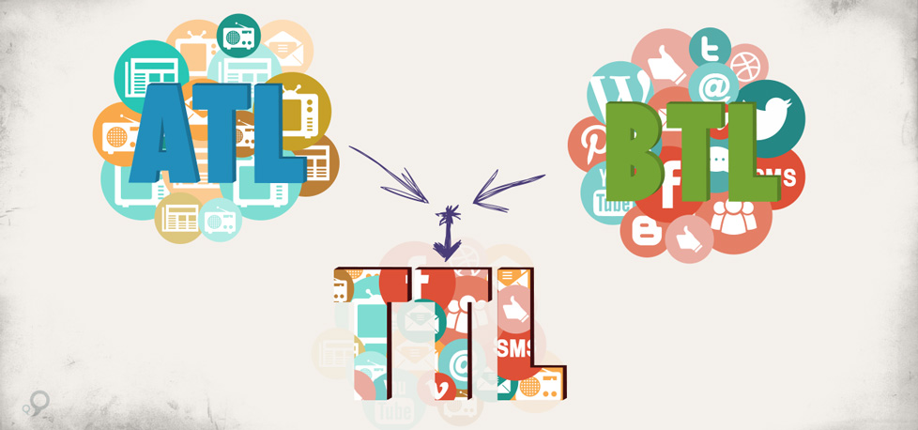
THROUGH THE LINE

Slide 17
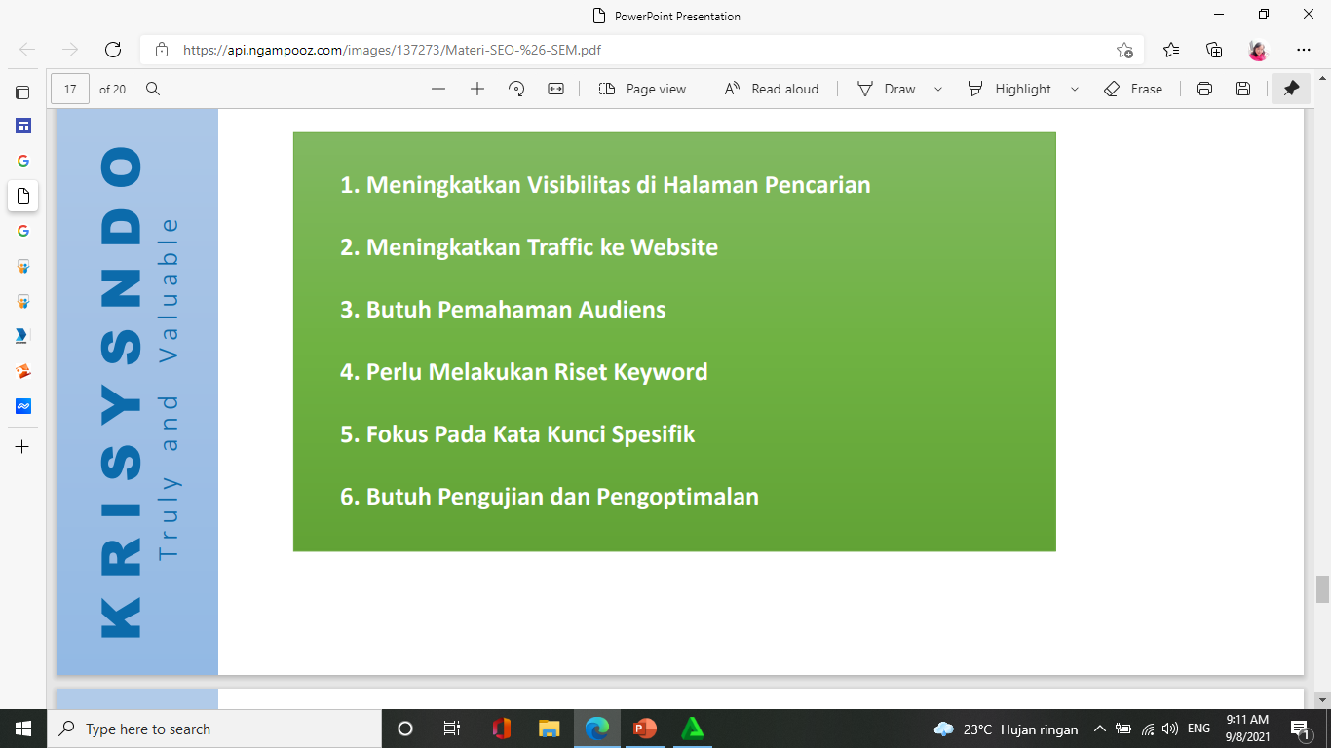
Persamaan SEO & SEM

Slide 18
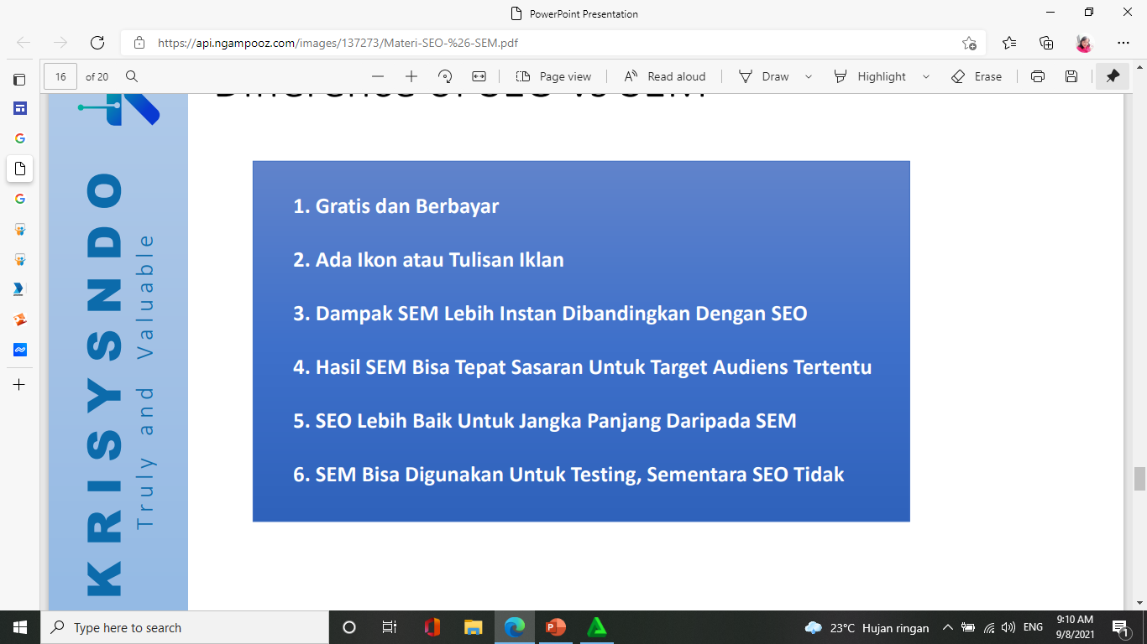
Perbedaan SEO dan SEM

Slide 19
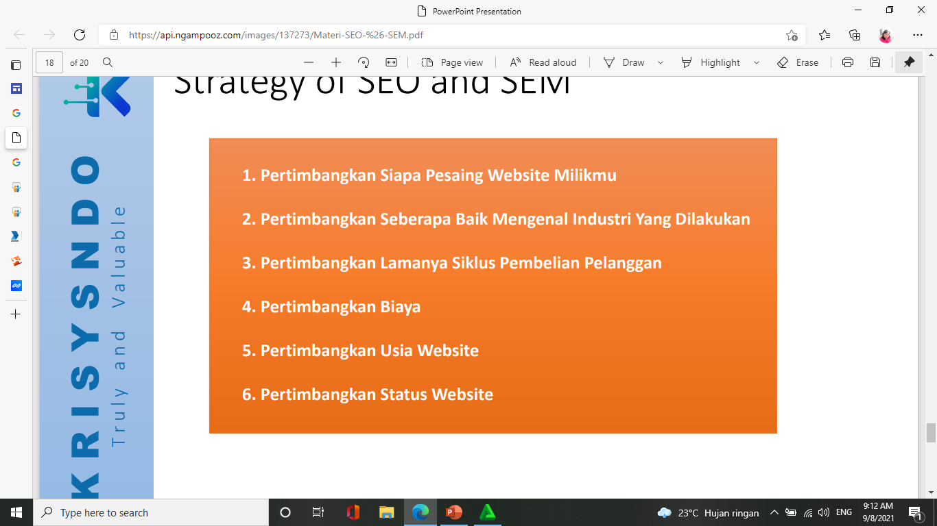
Strategy SEO dan SEM

Slide 20
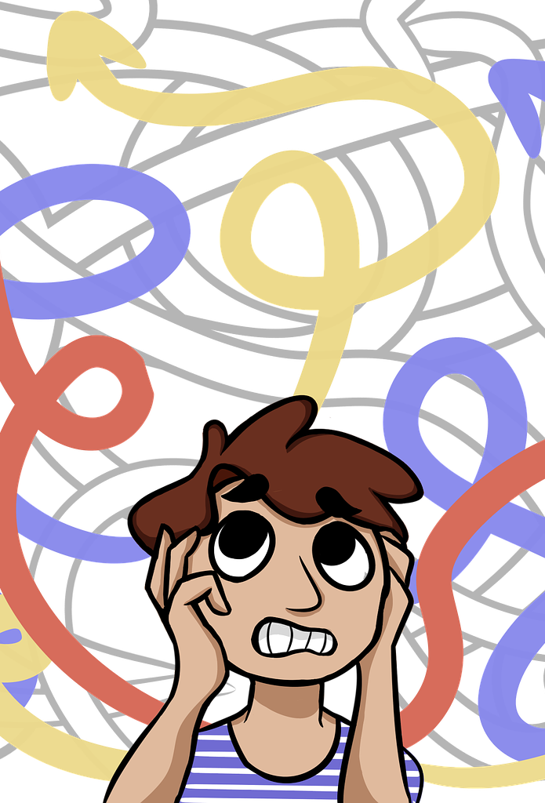
Algoritma Google
Sebuah sistem yang digunakan untuk memecahkan masalah menggunakan instruksi bahasa komputer.
Algoritma adalah otak dibalik hasil pencarian yang ditampilkan ketika kita mengetikkan keyword di dalam kotak pencarian Google.
Google pernah melakukan 3234 kali update algoritma dalam kurun waktu satu tahun saja

Slide 21
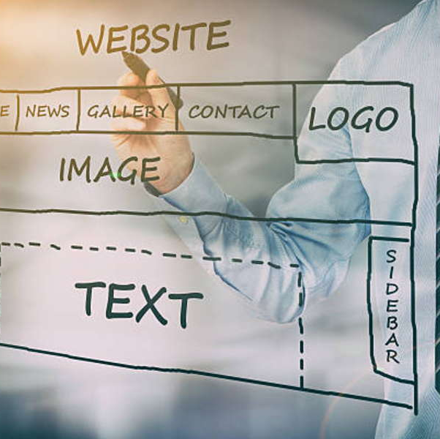
Persiapan membuat WebSite
Nama
Logo
Tujuan membuat website
Konten menarik
Foto-foto

Slide 22
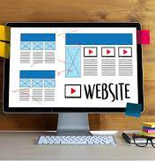
Tips Membuat Website Menarik
Cobalah untuk membuat layout yang baik. ...
Muat konten yang bermanfaat. ...
Jangan lupa gunakan heading yang menarik.
Gunakan suatu konten visual yang menarik. .
Buatlah sebuah navigasi yang mudah. ...
Pastikan website Anda responsive.

Slide 23


